Slide 1
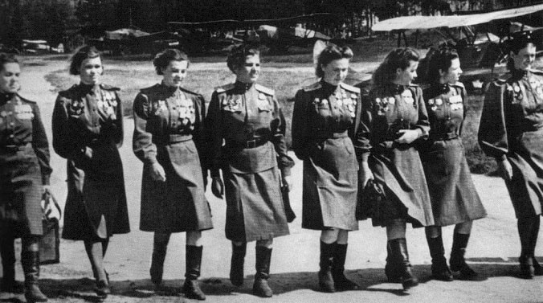
ЗАЩИТНИЦЫ
РУССКОГО НЕБА

Slide 2
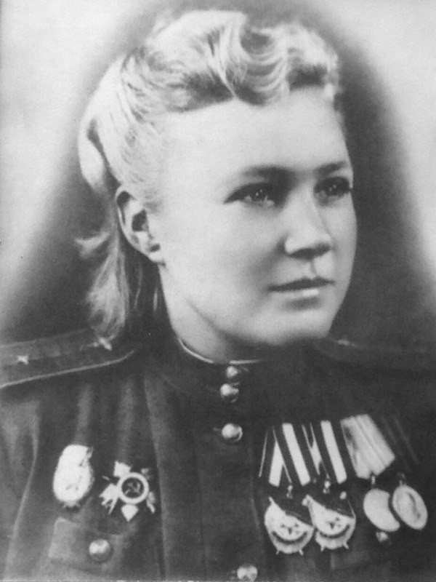
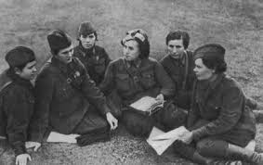
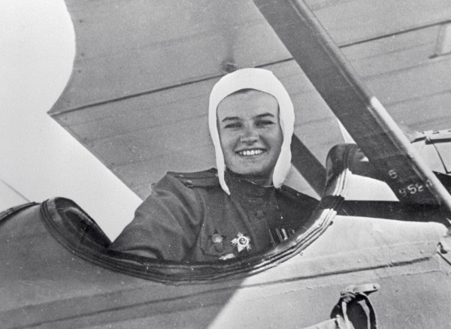
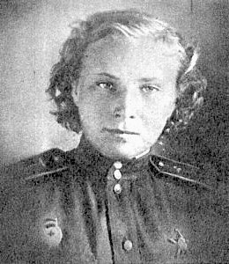
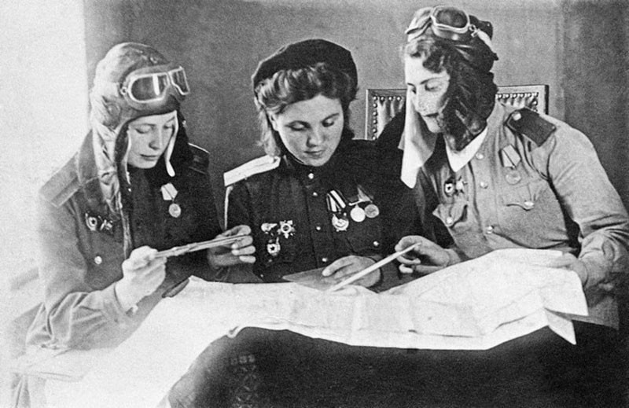
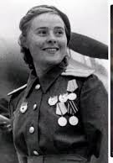

Slide 3
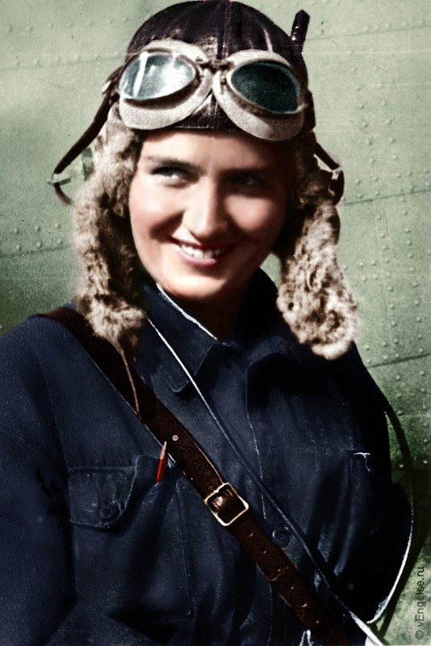
Лётчица
Марина Раскова

Slide 4
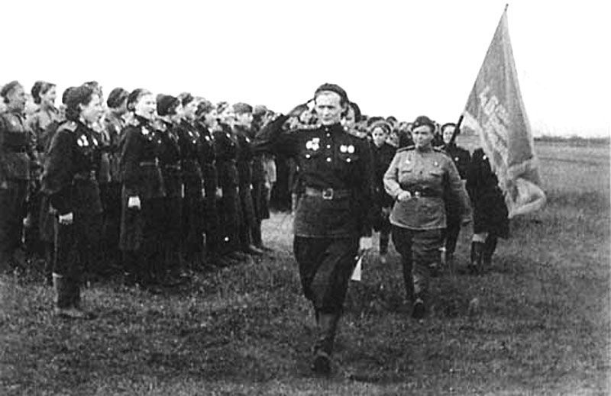

Slide 5
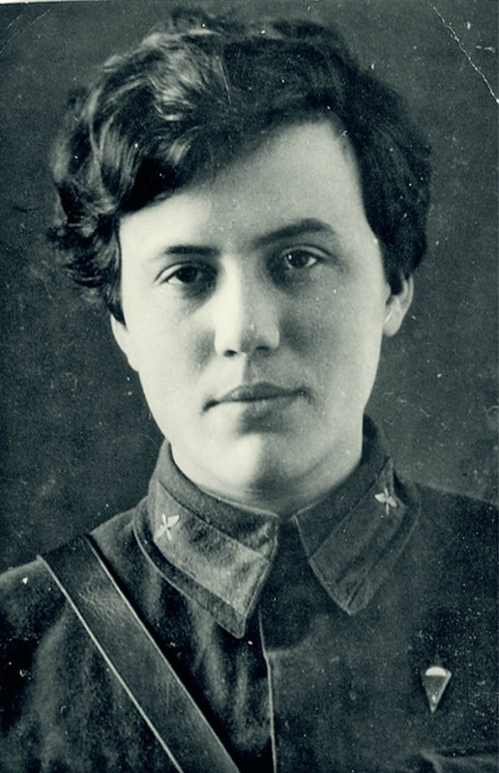
Ирина Ракобольская (Линде), возглавила штаб в 23 года. Соавтор книги "Нас звали ночными ведьмами"

Slide 6
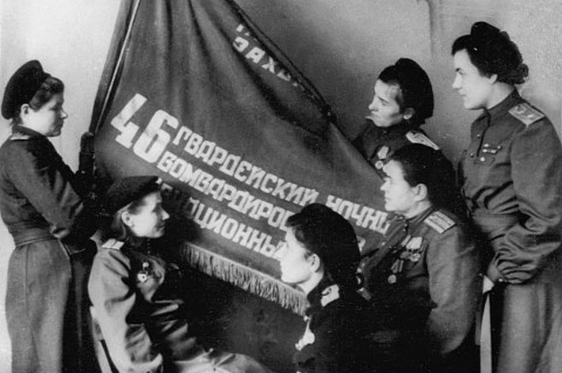
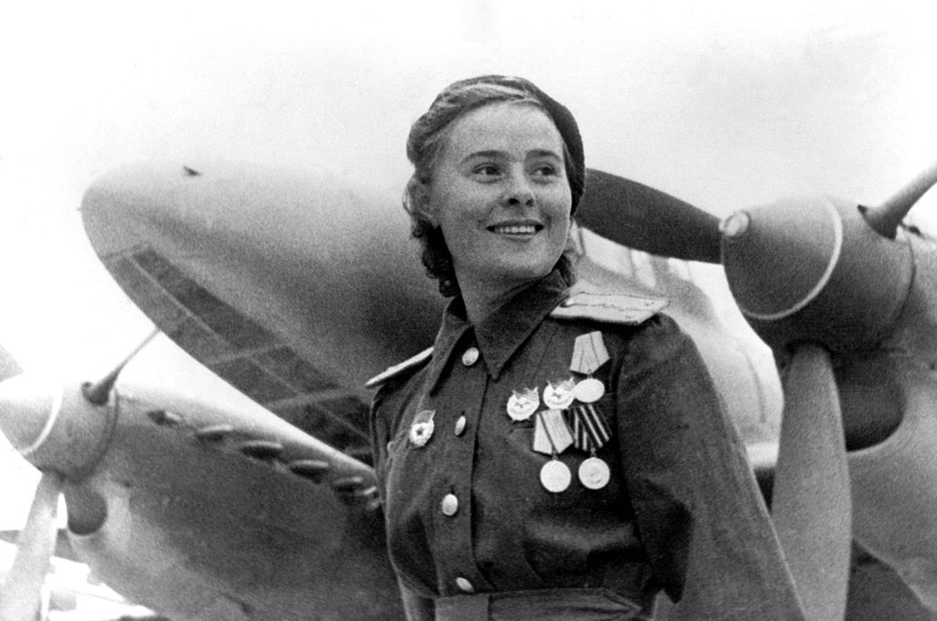
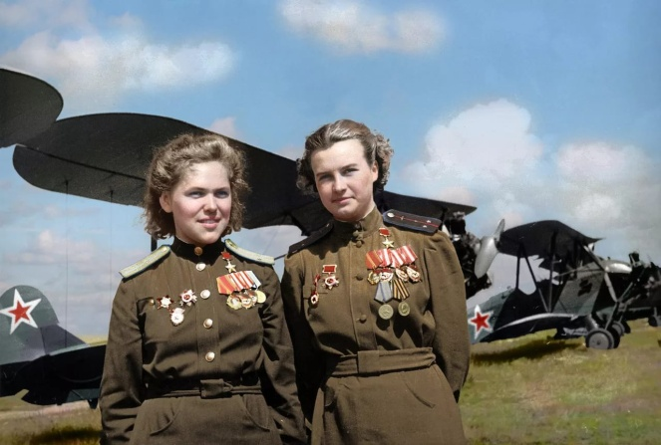
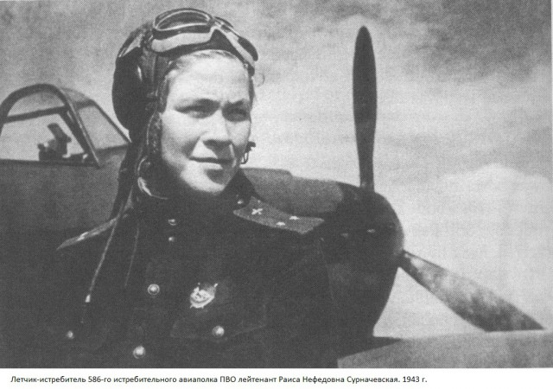

Slide 7
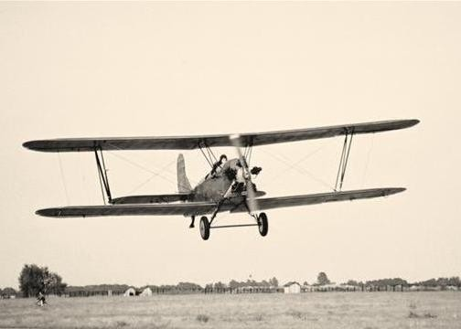
Боевой самолет "Ночных ведьм

Slide 9
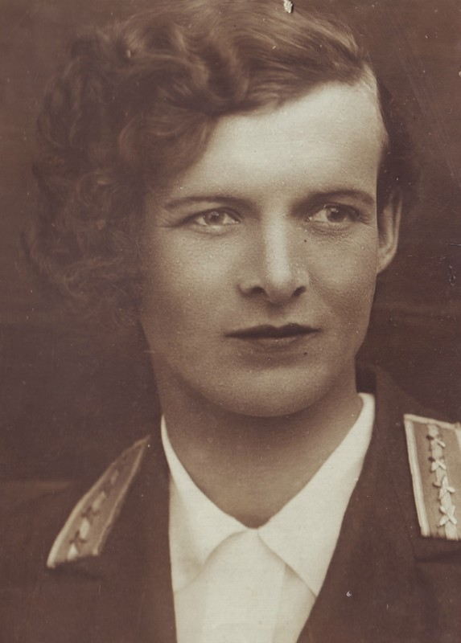
Евдокия Бершанская (Бочарова), в 29 лет командовала женским авиаполком

Slide 10
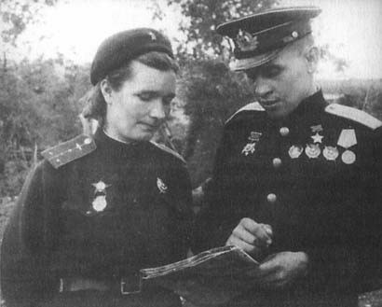

Slide 11
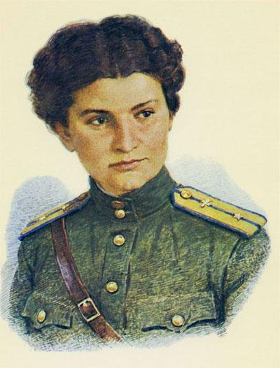
Евдокия Носаль. Герой Советского Союза, погибла в 25 лет.

Slide 12
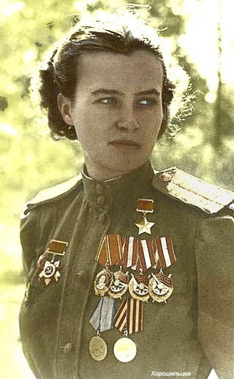
Наталья Меклин (Кравцова), в 20 лет была зачислена в авиаполк. Герой Советского Союза. Соавтор книги "Нас звали ночными ведьмами"

Slide 13
ЗАЩИТНИЦЫ
РУССКОГО НЕБА

Slide 14
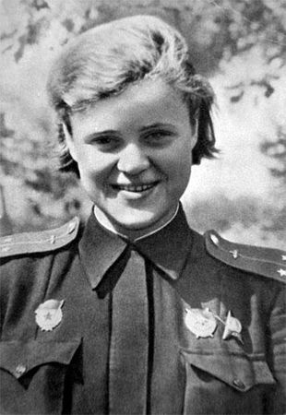
"Звездочет" Евгения Руднева, погибла в 24 года

Slide 15
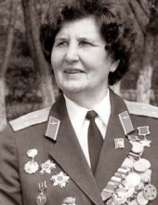
Летчица Нина Максимовна Распопова

Slide 16
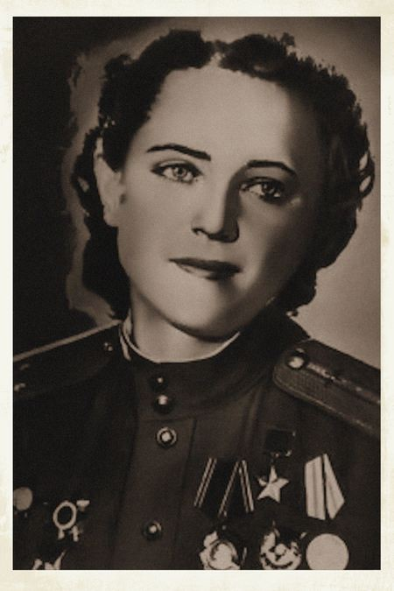
Летчица Евгения Жигуленко после войны сняла фильм "В небе ночные ведьмы"

Slide 17
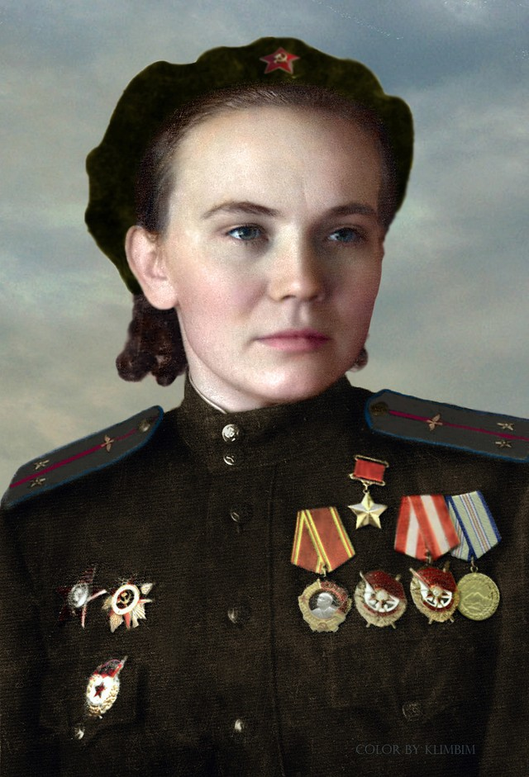
Летчица Нина Захаровна Ульянченко

Slide 18
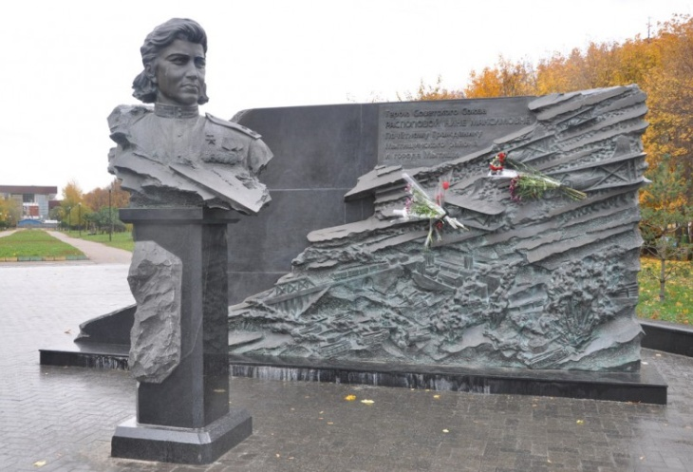

Slide 19
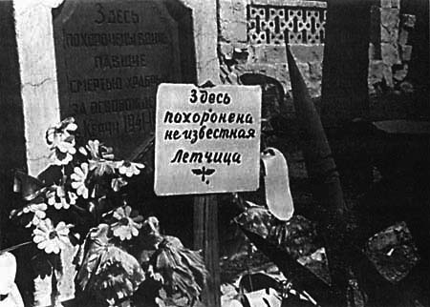

Slide 20
